Slide 1

О направлениях развития
научных библиотек
Гуськов А.Е.

Slide 2
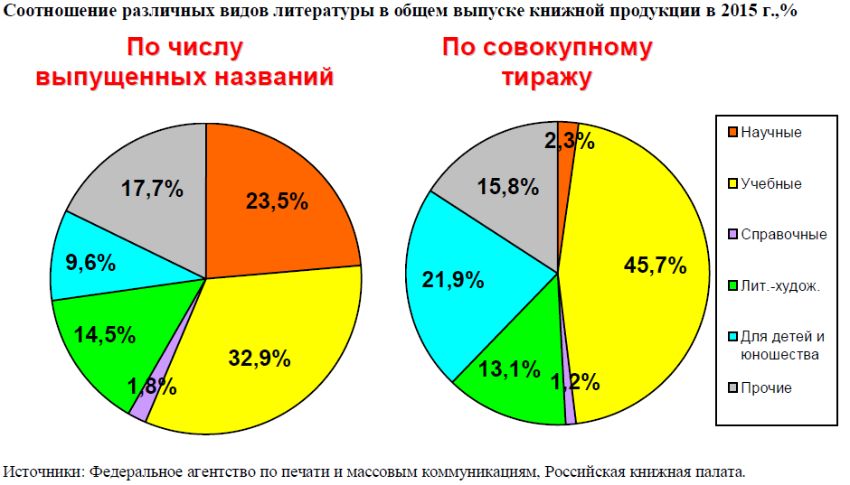
Состояние научного книгоиздания
Научная и учебная литература занимает
около 50% рынка книгоиздания.

Slide 3
Состояние научного книгоиздания
В среднем тираж учебной литературы в 14 раз больше,
чем тираж научной.

Slide 4
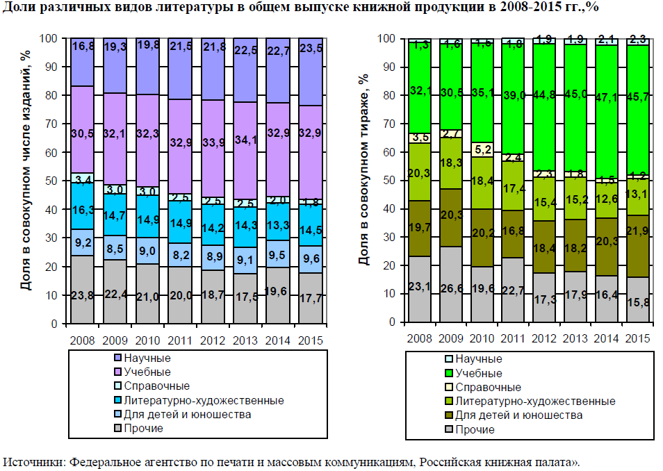
Динамика научного книгоиздания
За последние 8 лет наблюдается рост научного сегмента
как по числу изданий (40%), так и по тиражу (75%).
А что с качеством?

Slide 5
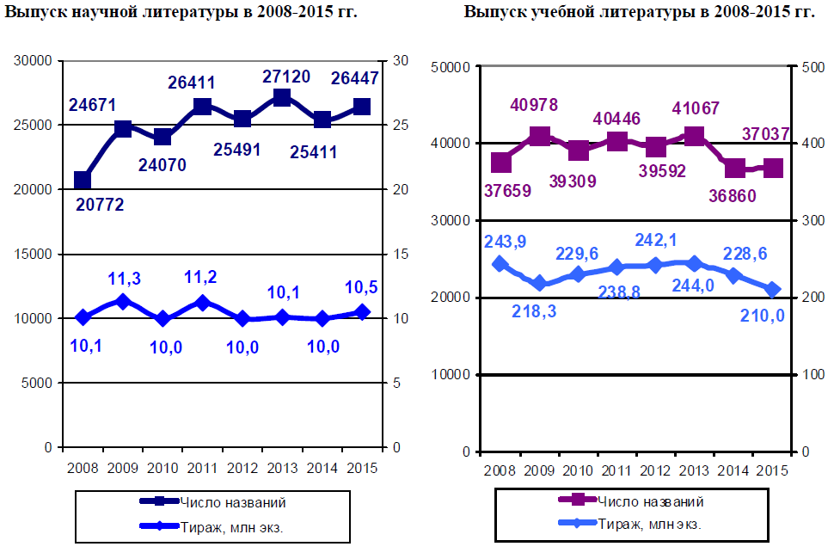
Динамика научного книгоиздания
Хотя в абсолютных цифрах речь идет не о росте,
а о стагнации на фоне общего падения книжного рынка
(тираж за 8 лет упал на 40%)

Slide 6
Состояние научного книгоиздания
Сегмент научной книги становится все более «серым»
Научные издания, поступающие в ГПНТБ СО РАН
по системе обязательного экземпляра, обеспечивают менее 80% покрытия научного документопотока.
За 2 года (с 2013 по 2015) число восполненных лакун
выросло на 13% (с 1210 до 1563).
Наблюдается частое нарушение закона об обязательном
экземпляре в типографиях, издающих научные и вузовские издания.
По данным РКП сегмент «печати по требованию»,
не попадающий в обязательный экземпляр составляет
до 50 000 названий и продолжает расти.

Slide 7
Состояние научного книгоиздания
Издательская деятельность вузов и НИИ
становится все более замкнутой
Научные издания в России, как правило, являются малотиражными
(30-200 экземпляров).
Многие вузы и НИИ не ориентированы на реализацию изданий,
отсутствует система информирования об издательских планах.
Практика невыполнения Закона об ОЭ начинает распространяться и на учебные издания для высшей школы, подготовленные
специализированными издательствами («Юрайт», «Инфра-М» и пр.)
В стране отсутствует система сосредоточения сведений
о научном документопотоке, информация о нем
чрезвычайно распылена по разным источникам
и требует значительных усилий по розыску.

Slide 8
Студентов привязывают к вузовским библиотекам
1. По новым стандартам для каждого предмета
рекомендованная литература должна быть в библиотеке вуза
в печатном виде (в необходимом количестве) или в электронном.
2. Крупные вузы имеют возможности для подписки
на электронные библиографические
или полнотекстовые базы данных.
3. Потребность обращений в другую
научную библиотеку появляется
при подготовке дипломных работ
или изучении иностранных
языков (кроме английского).

Slide 9
Научная публикация переходит в электронную форму
В первую очередь, это относится к научной периодике.
Причины для этого очень весомы:
Скорость научных коммуникаций постоянно возрастает.
Пересылка печатной научной литературы требует почтовых расходов.
Ценность представляют не только текст публикации, но и содержащиеся
данные. В оцифрованном виде их значительно легче использовать.
Объем научных публикаций огромен и продолжает расти.
Как следствие, часто статьи читают по диагонали, отсеивая ненужные.
На первый план выходят средства автоматизации поиска и анализа статей.
Современные поисковые системы (Google, Яндекс), библиографические
базы данных (Web of Science, Scopus), полнотекстовые базы (JSTOR,
elibrary.ru) и прочие электронные системы обработки НТИ, как правило, не имеют представления о расположении ближайшего печатного экземпляра.
Развивается концепция Открытого доступа.

Slide 10
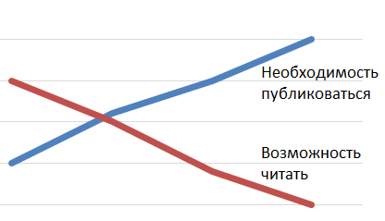
Ножницы для ученого*
«Как писать, если не читать?»
Навязываются планы по повышению
числа публикаций, притом высокого уровня.
Однако, возможности доступа к научной
литературе сокращаются.
Последствия реформы РАН:
1. Объем комплектования печатной литературой
в НИУ снизился в 10 раз.
2. Иностранная печатная литература больше не поступает в НИУ.
3. Средства на комплектование для академических библиотек не выделяются.
Вместо этого уже 2 года идут попытки запустить механизм
централизованной подписки на электронные ресурсы.
4. Книгообмен оказался не только без финансирования, но и вне закона.
*Проблемы комплектования научных библиотек: ножницы реформы науки
Елепов Б.С., Гуськов А.Е., Босина Л.В., Подкорытова Н.И.
Вестник Российской академии естественных наук. Западно-Сибирское отделение.
2016. № 18. С. 198-205.

Slide 11
Библиотека НИУ меняет форму
Что нужно ученому от библиотеки?
Востребованность фондов библиотеки НИУ падает.
Поступление новой литературы драматично сокращается вместе с финансированием.
Основная часть информации попадает к ученому через Интернет,
минуя библиотеку.
НИУ начинают задумываться о том, чтобы библиотечные функции отдать «на аутсорсинг», например, в ГПНТБ СО РАН.
Библиотеки всегда помогали ученым справляться с большими
объемами информации. Сейчас ситуация стала еще более
критичной: несмотря на автоматизацию, объемы информации и
время на их обработку увеличились многократно.

Slide 12
Библиотека - ученым
Что нужно ученому от библиотеки?
В конечном итоге, сэкономить свое время.
Для начала, в малом…
Подбор литературы по тематике (полные тексты).
Выбор подходящего журнала для своей публикации.
Посчитать цитирования и индекс Хирша.
Работа с онлайн-репозиториями и электронными
публикациями.

Slide 13
Библиотека - ученым
А потом, и в большом…
Помощь в продвижении своих публикаций
(«библиотека наоборот»).
Обучение информационной грамотности,
школа молодого ученого.
Подготовка аналитических обзоров.
Наукометрический анализ научных направлений.
Патентный анализ.
Популяризация научных исследований.
Создание тематических веб-ресурсов…

Slide 14
Создание веб-ресурсов
Сайт | Сеансов в сентябре 2016 г.
Главный сайт ГПНТБ СО РАН www.spsl.nsc.ru | 21 тыс.
Отделение ГПНТБ СО РАН www.prometeus.nsc.ru | 23 тыс.
Каталоги Веб-ИРБИС webirbis.spsl.nsc.ru | 22 тыс.
История России www.spsl.nsc.ru/history | 18 тыс.
Новости сибирской науки www.sib-science.info | 11 тыс.

Slide 15
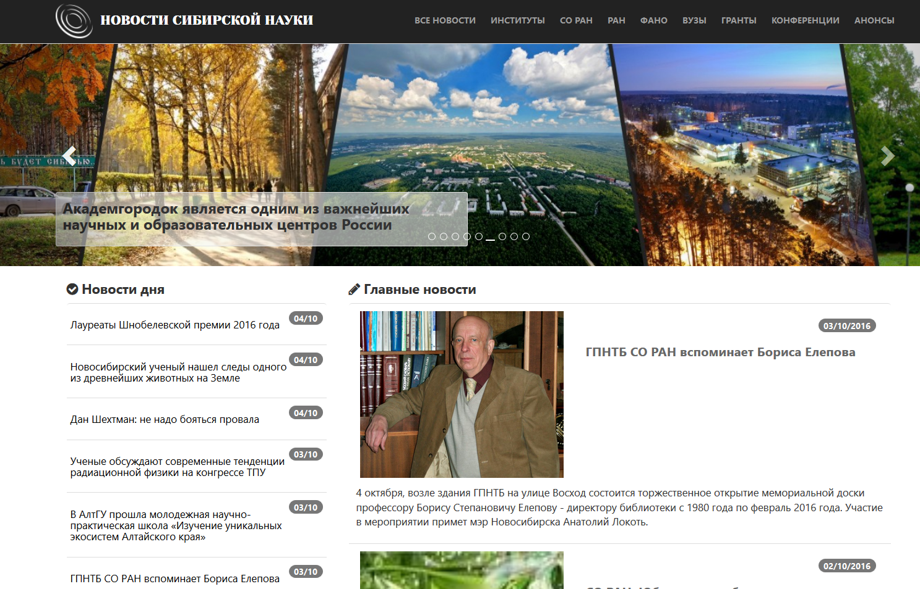
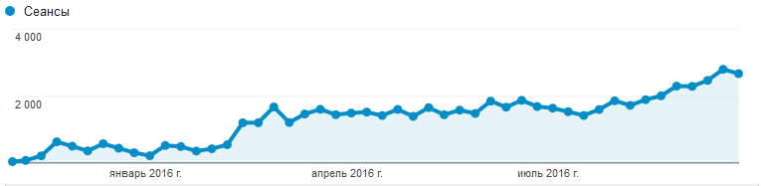
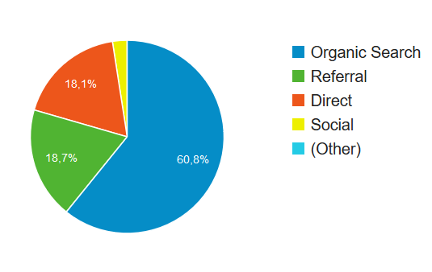
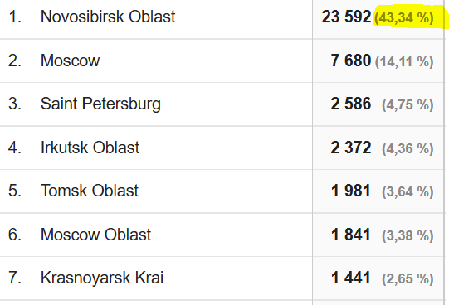
Новости сибирской науки

Slide 16
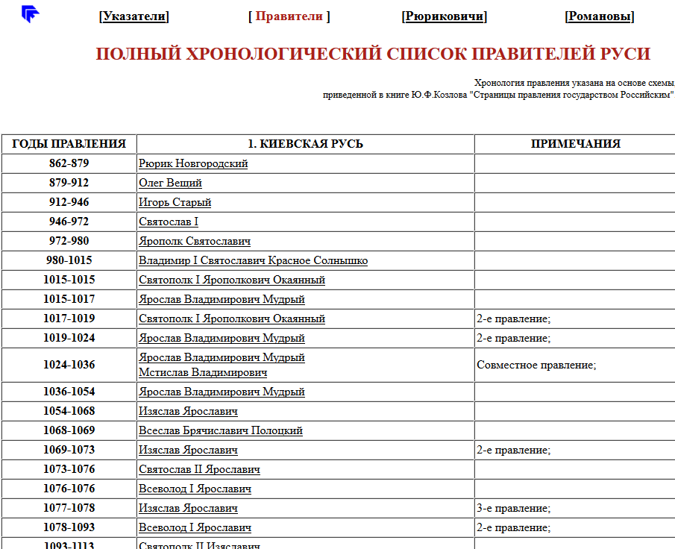
Ресурс о российской истории
Факт 1. 17 000 посещений в сентябре 2016 г.
Факт 2. Из них менее 3% из Новосибирска
Факт 3. 80% пришли из поисковых систем

Slide 17
Получается, что…
Научные библиотеки вполне
способны при небольших затратах
создавать высоко востребованные
ресурсы с неограниченным кругом пользователей.

Slide 18
Больше сервисов, нужных и разных!
Современные ученые перегружены информацией,
на обработку которой не хватает времени.
Создавая новый ресурс, библиотека, вообще говоря, усугубляет эту проблему.
Создавая новый сервис, библиотека берет на себя
часть этой проблемы.

Slide 19
Заключение
Таким образом, библиотека для ученого
выступает в роли:
Агрегатора
Фильтра
Консультанта
… как и раньше!

Slide 20
О направлениях развития
научных библиотек
Благодарю
за внимание!

